Slide 1


Международные организации.

Slide 2

Международная организация — объединение межгосударственного или негосударственного характера, созданное на основе соглашений.
Международная организация
международные межправительственные (межгосударственные)
международные неправительственные (негосударственные, общественные) организации

Slide 3
Международные межправительственные организации — объединения государств или государственных институтов, созданные на основе международного договора между государствами или их уполномоченными институциями.
Международные неправительственные организации — объединения, членами которых (на основе совместной деятельности для защиты общих интересов и достижения уставных целей в гражданских, политических, культурных, социальных и экономических сферах) являются субъекты из разных стран и зарегистрированные в государстве, законодательство которого позволяет иностранным физическим или юридическим лицам создавать общественные организации и быть избранными в состав руководящего органа такой организации.

Slide 4

ВСЕМИРНАЯ ТОРГОВАЯ ОРГАНИЗАЦИЯ
(World Trade Organization)
https://www.wto.org/
созданная 1 января
1995 года
ВТО – крупнейшая международная экономическая организация, определяющая правила международной торговли товарами, услугами и объектами интеллектуальной собственности и осуществляющая контроль за их исполнением.
В ВТО сейчас входят 164 страны.

Slide 5
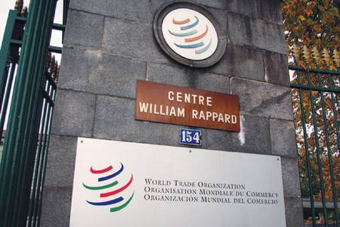




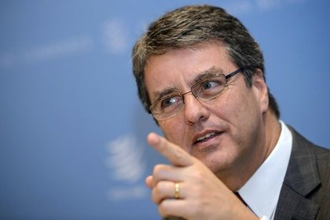
ВСЕМИРНАЯ ТОРГОВАЯ ОРГАНИЗАЦИЯ
Штаб-квартира
ЖЕНЕВА
Centre William Rappard
Официальные языки: английский, испанский, французский.
Генеральный директор
Роберту Карвалью ди Азеведу

Slide 6
Цель создания:
либерализации международной торговли и регулирования торгово-политических отношений государств-членов.
ВТО образована на основе Генерального соглашения по тарифам и торговле (ГАТТ), заключенного в 1947 году и на протяжении почти 50 лет фактически выполнявшего функции международной организации, но не являвшегося, тем не менее, международной организацией в юридическом смысле.

Slide 7
Функции ВТО
· Выполнение роли коллективного торгового договора по вопросам входящим в компетенцию пакета договоренностей ВТО.
· Содействие выполнению и применению многосторонних торговых соглашений входящих в её правовую структуру.
· Функционирование в качестве центра организации и проведения многосторонних торговых переговоров.
· Выполнение административных функций в отношении договоренности о правилах и процедурах разрешения споров.
· Выполнение административных функций в отношении механизма проведения обзоров национальной торговой политики стран-членов ВТО.
· Сотрудничество с МВФ и МБРР и заключение соглашений о сотрудничестве между другими экономическими организациями.

Slide 8
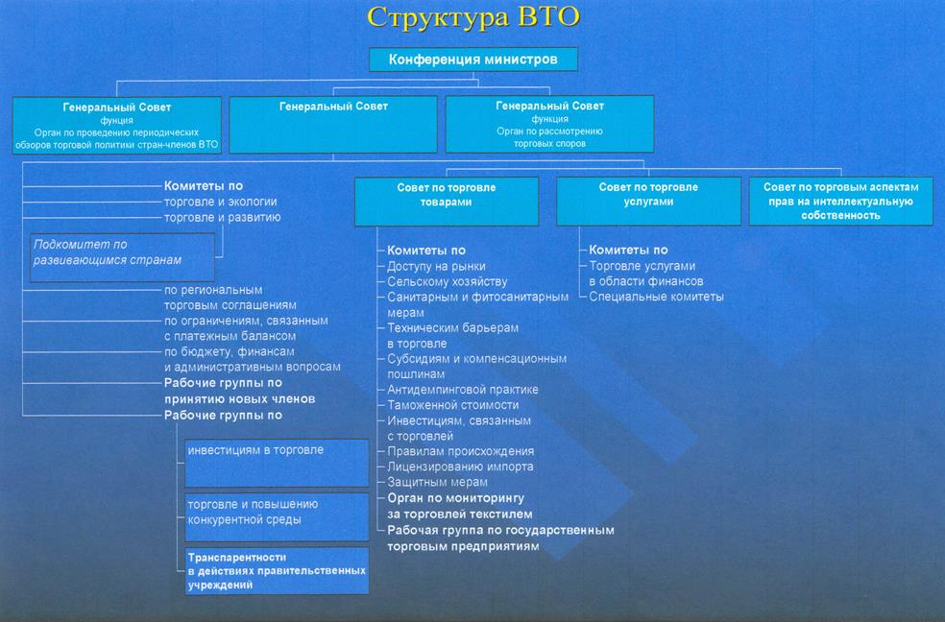

Slide 9
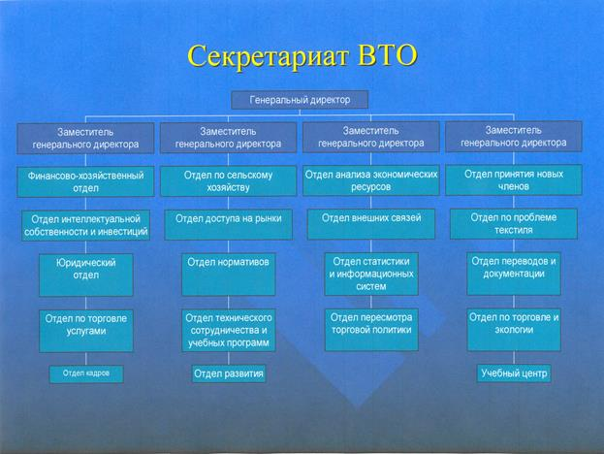

Slide 10
Правовую основу ВТО составляют
Генеральное соглашение о торговле товарами (ГАТТ) в редакции 1994 года (ГАТТ-1994)
Генеральное соглашение о торговле услугами (ГАТС)
Соглашение о торговых аспектах прав интеллектуальной собственности (ТРИПС)

Slide 11
ГАТТ представляет собой организационный центр многосторонних межгосударственных переговоров по широкому кругу проблем совершенствования правовых и административных основ международных торговых отношений и по снижению торгово-политических барьеров в мировой торговле (прежде всего таможенных тарифов).

Slide 12
Генеральное соглашение по тарифам в торговле
(краткая характеристика)
Основные требования в ГАТТ
1. Связывание и постепенное сокращение тарифных ограничений во внешней торговле.
2. Отмена нетарифных мер во внешней торговле товарами.
3. Провозглашение режима наибольшего благоприятствования (РНБ) в отношении товаров другого государства.
4. Провозглашение национального режима (НР)) в отношении товаров другого государства.
5. Введение свободы международного транзита через территорию государства.
ТАРИФНОЕ РЕГУЛИРОВАНИЕ В ГАТТ- 94
Основано на связывании и постепенном сокращении таможенных тарифов.
Размер таможенных пошлин подлежит замораживанию (консолидации) и постоянно пересматривается в сторону уменьшения, а их уровень, указанный в списках тарифных уступок, рассматривается как максимальный (связанный уровень). Уступки автоматически распространяются на всех членов ВТО в силу оговорки необусловленного характера о предоставлении РНБ.
Повышение тарифа возможно лишь как исключение из правила с принятием мер:
1. Простейшее повышение тарифа - по истечению трехлетнего срока.
2. Как защитная мера - если импорт иностранного товара наносит или угрожает нанести серьёзныё ущерб отрасли национального производства, производящей подобные или прямо конкурирующие товары. В этих случаях затронутые страны вправе изъять В этих случаях затронутые страны вправе изъять в отношении повысившего тариф члена ВТО равноценную уступку.
3. Повышение тарифов странами, экономика которых может обеспечить только низкий уровень жизни и находятся на ранних стадиях развития. При этом затронутые страны получают право на отзыв равноценных уступок по своему выбору
Главной задачей при применении исключений является сохранение баланса уступок:
затронутое повышением тарифа государство получает право на отзыв равноценных уступок

Slide 13
Нетарифные регулирование в ГАТТ -94
НЕТАРИФНЫЕ МЕРЫ ЗАПРЕЩАЮТСЯ
В качестве исключения допускаются:
1. Запрещения или ограничения экспорта, временно применяемые для предотвращения или ослабления критического недостатка продовольствия или других товаров имеющих существенное значение для экспортирующих государств.
2. Запрещения или ограничения в связи с применением правил классификации, сортировки или реализации товара в международной торговле (например, при продаже товаров второго сорта под видом первого.
3. Ограничения импорта сельскохозяйственных товаров, включая продукты рыболовства, при проведении правительственных мероприятий, направленных на сокращение национального производства подобных товаров или на ликвидацию затоваривания.
Скрытые барьеры во внешней торговле
Меры которые сами по себе не могут считаться неправо-мерными, однако
в случае их неправильного применения становятся запрещенными. В их числе:
1. Импортное лицензирование. 7. Дополнительное(нетарифное) тамож. обложение.
2. Добровольное ограничение экспорта. 8. Технические барьеры в торговле.
3. Монополия внешней торговли. 9. Правила происхождения.
4. Оценка товаров для таможенных целей. 10.Торговые меры, связанные с инвестициями.
5. Компенсационные пошлины(субсидий).. 11. Санитарные, фитосанитарные и вет.
меры.
6. Антидемпинговые пошлины 12. Предотгрузочная инспекция

Slide 14
ИСКЛЮЧЕНИЯ ИЗ ГАТТ
ГАТТ не распространяется:
1. На торговлю сырьевыми товарами.
В ВТО сырьевые товары – это исчерпы-
ваемые минеральные ресурсы.
2. На торговлю:
- оружием, боеприпасами и военными ма-
териалами;
- другими товарами и материалами, торгов-
ля которыми осуществляется прями или
косвенно для целей снабжения воо ружен-
ных сил.
3. На торговлю расщепляющими ма-
териалами или материалами из кото-
рых они получаются.
4. На импорт или экспорт золота или
серебра.
5. На торговлю товарами, произво-
димыми трудом лиц, находящихся в
заключении.
Исключения из ГАТТ могут
делаться (распространяются):
1. Для охраны:
- общественной морали;
- жизни и здоровья человека, животных и растений
- национальных сокровищ, художественной или
археологической ценности.
2. При наличии обстоятельств, в связи с ко-
то рыми возникает необходимость обеспе-
чить на циональную или международную
безопасность:
- в военное время и в других чрезвычайных обсто-
ятельствах в международных отношениях;
- в случае необходимости исполнять обязательст-
ва для сохранения международного мира и безопас-
ности в соответствии с Уставом ООН.

Slide 15
Генеральное соглашение по торговле услугами
ГАТС
- первое многосторонне межгосударственное соглашение по торговле услугами – важнейший итог Уругвайского раунда. ГАТС содержит принципы, составляющие основу многосторонней правовой системы, регулирующей торговлю услугами. ГАТС имеет 29 статей, объединенных в шесть разделов: - Круг ведения и термины, - Общие обязательства и дисциплина, - Специальные обязательства, - Прогрессивная либерализация обмена услугами, - Процедурные положения, - Заключительные положения. Составной частью ГАТС являются приложения, касающиеся отдельных видов услуг.

Slide 16
Г Е Н Е Р А Л Ь Н О Е С О Г Л А Ш Е Н И Е
П О Т О Р Г О В Л Е У С Л У Г А М И (Г А Т С)
Является базовым международным договором, на основе которого осуществляется правовое регулирование внешней торговли услугами
ГАТС не содержит определения термина «услуга» и в рамках ВТО услуги квалифицируются
на основе Классификационного перечня секторов услуг (12) и распространяется на :
1. деловые услуги; 2. услуги в области связи; 3. строительные и инженерные услуги;
4. дистрибьюторские услуги (включая оптовую и розничную торговлю);
5. услуги в области образования; 6.услуги в области окружающей среды;
7. финансовые(страховые и банковские) услуги;
8. услуги в сфере туризма и путешествий;
9. услуги в области здравоохранения и социального обеспечения;
10. услуги по организации досуга, культурных и спортивных мероприятий;
11. транспортные услуги; 12. прочие услуги.
При этом каждый сектор услуг делится на подсектора (до шести подсекторов в каждом секторе).
Обязательства членов ВТО в рамках ГАТС
Специфические обязательства
Объем и содержание обязательств фиксируется в
национальном Списке обязательств и изъятий
1.Требования предоставления в отношении лю-
бой меры РНБ.
2.Требования прозрачности внутреннего регули-
рования.
3.Требования создания внутренних процедур за-
щиты иностранных поставщиков услуг.
4. Требования либерализации в области валют-
ных операций связанных с услугами.
5.Требования демонополизации и запврета ОДП,
сдерживающех конкуренцию.
6.Требование, направленное на сокращение суб
сидирования. (Обязательства по обмену инфор-
мацией обо всех субсидиях, предоставленным на-
циональным поставщикам услуг.
По доступу на рынок
Если член ВТО не воспользовался предоставлен-ным ему правом на изъятия, то считается, что он отказывается от следующих ограничительных мер в открытых секторах, в т.ч.:
- ограничения числа поставщиков(квоты и пр.)общей
стоимости или числа операций;
- требования особой формы юридического лица или требование создания совместного предприятия (СП):
- ограничения на участие иностранного капитала в форме лимита максимального процента иностранного участия или общей стоимости иностранного инвести-рования.

Slide 17
ГАТС содержит три блока прав и обязательств:
- собственно ГАТС, в котором сформулированы базисные правовые нормы, относящиеся ко всем видам услуг, а также основные концептуальные определения;
- приложения, касающиеся отдельных отраслевых видов услуг, определяющие как конкретные статьи ГАТС должны применяться в отношении этих видов услуг (морской транспорт, телекоммуникации, финансовые услуги, услуги воздушного транспорта и др.), в частности изъятия по статье II ГАТС (изъятия из режима наибольшего благоприятствования);
- перечни конкретных обязательств стран-членов ВТО в отношении отдельных видов услуг.

Slide 18
Соглашение по торговым аспектам прав интеллектуальной собственности (ТРИПС) или Соглашение ТРИПС
- международное соглашение, входящее в пакет документов о создании Всемирной торговой организации. Соглашение устанавливает минимальные стандарты для признания и защиты основных объектов интеллектуальной собственности. Это соглашение было принято в ходе Уругвайского раунда Генерального соглашения по тарифам и торговле (ГАТТ) в 1994 году.

Slide 19
СОГЛАШЕНИЕ ПО ТОРГОВЫМ АСПЕКТАМ ПРАВ
ИНТЕЛЛЕКТУАЛЬНОИ СОБСТВЕННОСТИ (ТРИПС)
ТРИПС: - основной международный правовой документ на основе которого осуществляется правовое регулирова-
ние в области интеллектуальной собственности, который вводит минимальный стандарт ее охраны и положения о
принудительном обеспечении прав на в этой сфере деятельности, и включает: 1) авторские права; 2) смежные права
3) товарные знаки; 4) промышленные образцы; 5) патенты; 6) топологию(топографию) интегральных микросхем и
7) закрытую информацию.
База минимального стандарта охраны
Минимальный стандарт охраны интеллектуальной собственности по ТРИПС базируется на основе:
1. Действующих международных договорах, в т.ч.: Парижской конвенции по охране промышленной собственности; Бернс-
кой конвенции об охране литературных и художественных произведений; Международных конвенций по защите исполни-
телей, производителей фонограмм и организации телерадиовещания(Римская конвенция): Договор об интеллектуальной
собственности в отношении интегральных микросхем.
2. Положениях ТРИПС, конкретизирующих указанные выше международные договора.
Субъекты охраны прав интеллектуальной собственности
В области авторского права охраняются произведения граждан любого члена ВТО и произведения граждан
иных государств, впервые выпущенные в свет на территории государства - члена ВТО.
В области охраны промышленной собственности охраняется промышленная собственность, надлежа-
щим образом защищенная на территории данного члена ВТО. При этом она не приобретает автоматической защиты на тер-
ритории другого члена ВТО.
В области смежных прав: 1) Права артистов-исполнителей охраняются если исполнение имеет место на тер-
ритории любого члена ВТО, включено в охраняемую фонограмму или распространяется пу тем охраняемой передачи в
эфир. 2) Фонограммы охраняются если: производитель фонограммы является юридическим или физическим лицом члена
ВТО; первая запись осуществлялась на территории члена ВТО(критерий места первой записи) или впервые была опубли-
ликована на территории члена ВТО(критерий места первой публикации).3) Передача в эфир охраняется если: штаб-ква-
ртира вещательной организации расположена на территории члена ВТО; передача в эфир осуществлена с помощью пере-
датчика, расположенного на территории члена ВТО.
В области интегральных микросхем охрана предоставляется лицам проживающим на территории члена ВТО
и лицам, которые имеют фактически действующее предприятие по созданию топологий или по их производству на терри-
тории государства - члена ВТО.
- 28 -

Slide 20
Роль ВТО в глобальной экономической политике
Важным аспектом мандата, предоставленного ВТО, является сотрудничество с Международным валютным фондом и Всемирным банком для достижения большего взаимодействия в глобальной экономической политике. На совещании министров, которое проходило в Марракеше в апреле 1994 г была принята отдельная Декларация министров, в которой подчеркивалась важность этой задачи.

Slide 21
Россия и ВТО
16 декабря 2011 г. в ходе 8-й Министерской конференции стран-членов ВТО в Женеве был одобрен пакет документов по присоединению России к ВТО. Пакет включает в себя:
Доклад Рабочей группы (Report of the Working Party), содержащий описание российского торгового режима и системные обязательства, подтверждающие соответствие этого режима нормам ВТО;
Перечень тарифных уступок;
Перечень специфических обязательств по услугам

Slide 22
Плюсы присоединения России к ВТО
Улучшение имиджа страны в качестве равноправного участника мировой торговли.
Снижение барьеров на пути к международному торговому рынку.
Свободный доступ к сложившимся международным схемам разрешения споров в области торговли (в составе ВТО действует Комиссия по урегулированию споров).
Увеличение конкуренции в финансовой сфере.
Модернизация отечественной экономики в соответствии с требованиями современного этапа развития торгово-экономических отношений.
Снижение импортных пошлин на ряд товаров (лекарства, продукты, одежда, IT-продукция и пр.).
Снижение экспортных пошлин. Здесь четко видны плюсы для предприятий, работающих в сырьевом сегменте (о минусах этого процесса см. ниже).
Прозрачность торгового законодательства участников ВТО. Выстраивать торгово-экономические отношения, безусловно, всегда проще при четком понимании позиции сторон, отсутствии подводных камней.
Поддержка торгово-экономических интересов страны в процессе принятия новых законодательных актов в области международной торговли.

Slide 23
Минусы присоединения России к ВТО
Угроза роста безработицы в случае, если российские предприятия не выдержат конкуренции с иностранными производителями. Особенно может обостриться ситуация в моногородах с единственным градообразующим предприятием.
Снижение импортных пошлин может привести к тому, что целый ряд товаров станет невыгодно производить в России. Наибольший риск существует для аграрного сектора экономики (как растениеводства, так и животноводства).
Снижение пошлин на импорт негативно может отразиться и на отечественном автопроме – наплыв подержанных импортных автомобилей является прямой угрозой для российских автопроизводителей. (Пример: таможенная пошлина за ввоз автомобилей б/у до недавнего времени составляла более 40 тыс. евро. После присоединения России к ВТО она упадет более чем в 4 раза.)
Снижение экспортных пошлин. От этого процесса в убытке окажется бюджет страны, что может привести к увеличению государственного долга.

Slide 24
Список используемой литературы
1. «Результаты Уругвайского раунда многосторонних торговых перего-воров» 2-е изд. Правовые тесты,- Москва, Издательство «Наука/Ин-терпериодика» 2006г.
2. И.И. Дюмулен «Всемирная торговая организация: экономика, поли-тика, право» Москва, Издательство «Монография»-2008г.
3. Иванова С.В. «Всемирная торговая организация». – Москва, Экономистъ; 2007 г.
4.«Состояние и перспективы развития современной международной торговой системы». Материалы международной научной конферен-ции под ред. В.И. Капустина; Спб.; 2004г.
5. Зенкин И.В. «Всемирная торговая организация в схемах»; Российс-кий нац. комитет Международной Торговой Палаты- Всемирной орга-низации бизнеса; экспертное Управление Президента РФ: М. Центральный изд. дом – 2003г.
- 36 -

